Slide 1
РЕПУБЛИКА
МАЂАРСКА
Гордана Васић

Slide 2
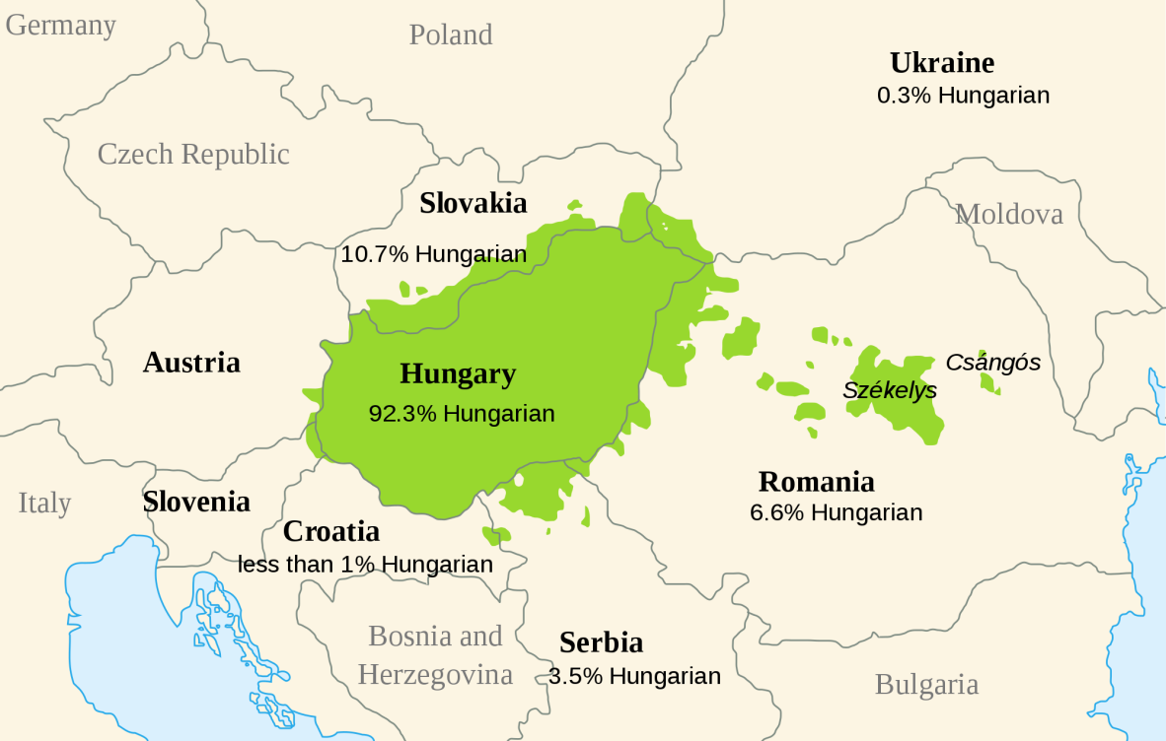
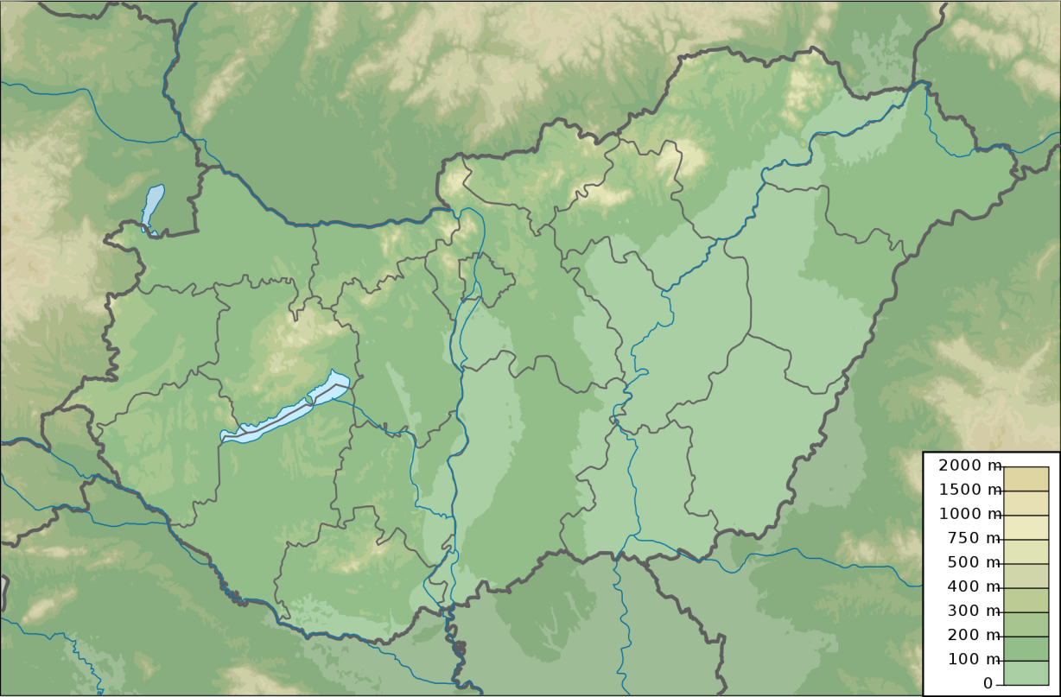
ПОЛОЖАЈ
Панонска земља без излаза на море.
ПРИРОДА
Рељеф је низијски са острвским громадним планинама. Клима је континентална, а веће реке су Дунав и Тиса.
Матра
Бакоњска гора
Тиса
Балатон је тектонско а Нежидерско је ледничко језеро. Панонска низија је интензивно обрађена.
Дунав
Балатон
Алфелд
Мечек

Slide 3
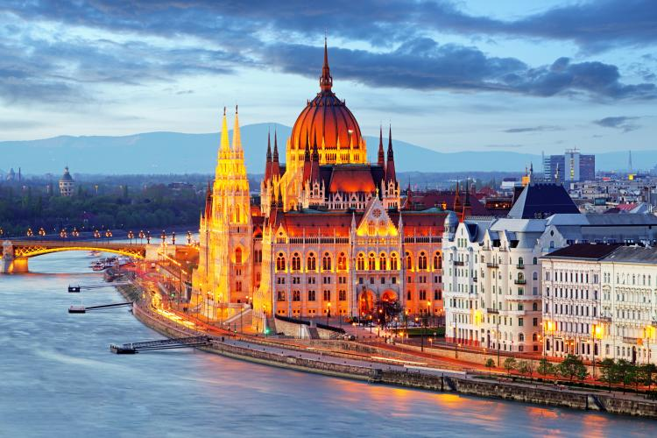
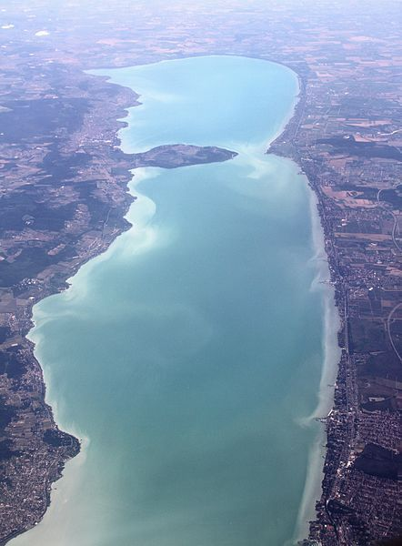
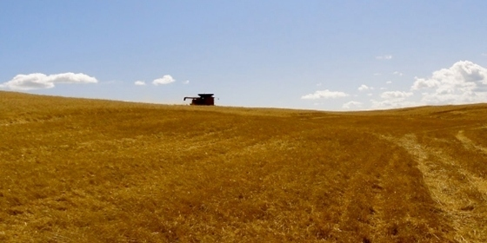
ДРУШТВО
Мађари су Угро-финског порекла, католичке вере.
Већи градови Будимпешта, Печуј, Ђер, Сегедин, Мишколц, Дебрецин.
Будимпешта
Највеће богатство чине плодно тло, лежишта боксита, мангана, урана...
Мађарска спада у развијене земље .
Језеро Балатон

Slide 4
РЕПУБЛИКА РУМУНИЈА
Гордана Васић

Slide 5
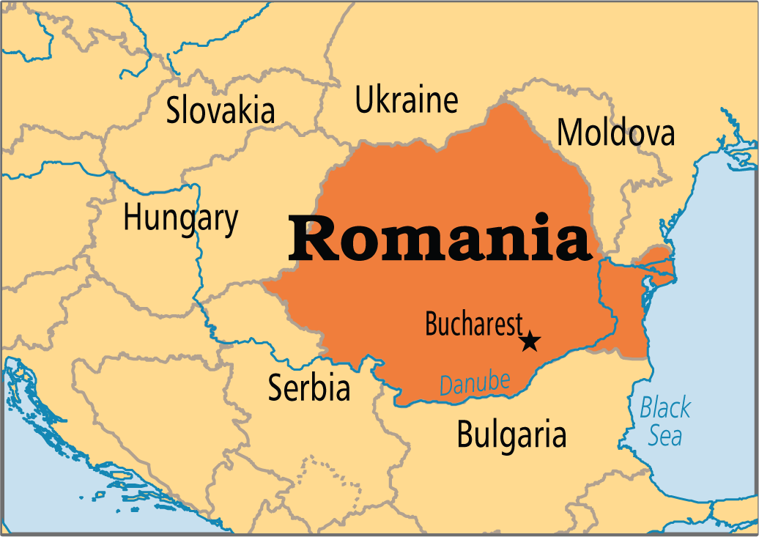
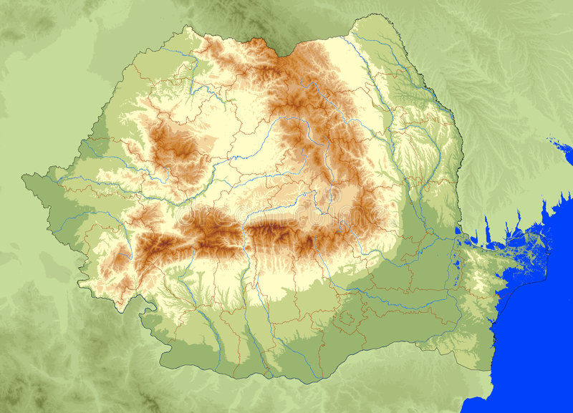
ПОЛОЖАЈ
Држава Средње Европе са излазом на Црно море.
ПРИРОДА
Рељеф чине веначни Карпати, брдовита Трансилванија и низије Панонска, Влашка и Добруџа.
Клима је умереноконтинентална, планинска и хладнија средоземна.
Ердељ
Панонска
низија
Веће реке су Дунав, Муреш, Серет.
Карпати
Вегетацију чине шуме и плодне степе које се интензивно обрађују.
Добруџа
Влашка низија

Slide 6
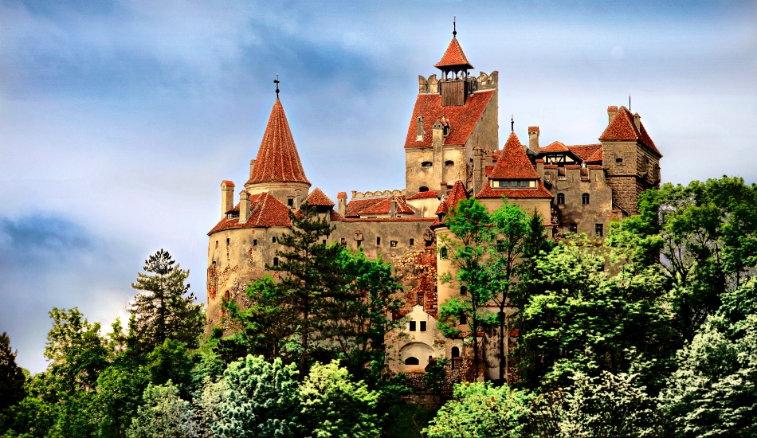
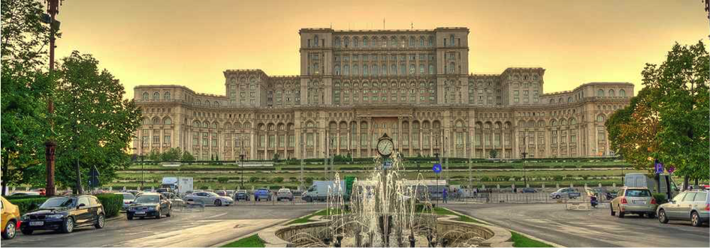
ДРУШТВО
Дракулин замак у Трансилванији
Румуни су Романи. Већи градови су Букурешт, Плоешти, Констанца, Брашов...
Румунија има плодно тло, нафту, гас, руде.
Спада у ред слабије развијених држава ЕУ.
Зграда Румунског парламента у Букурешту

